Slide 1

JavaScript

Slide 2
复习
1：JavaScript 是什么？
2：在网页中显示信息的几种方式
3：JavaScript 书写位置
4：JavaScript 命名规范
5：如何定义一个变量
6：JavaScript 中数据类型分类
7：基础数据类型

Slide 3
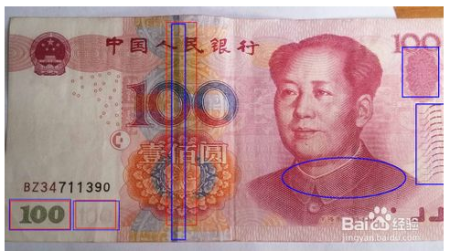
数据类型判断

Slide 4
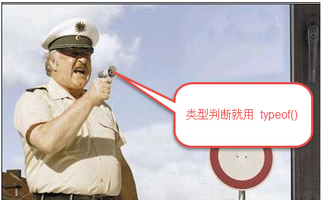
数据类型判断 typeof()

Slide 5
Date介绍 基础班以了解为主
Date:获取时间的对象。
方法 | 描述
Date() | 返回当前时间日期
getDate() | 返回一个月中的某一天
getMonth() | 返回月份（以数组形式存储 返回0到11）
getFullYear() | 返回年
getHours() | 返回小时部分
getMinutes() | 返回分钟部分
getSeconds() | 返回秒数
getDay() | 返回一周中的某一天（返回值是 0（周日） 到 6（周六） 之间的一个整数。）

Slide 6
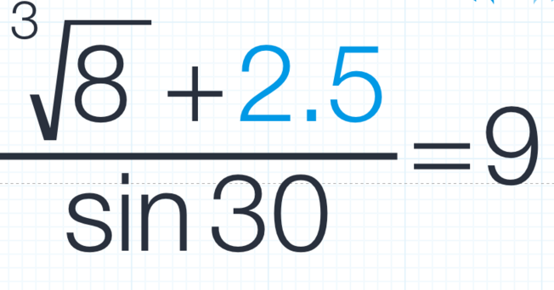

Math对象方法使用

Slide 7
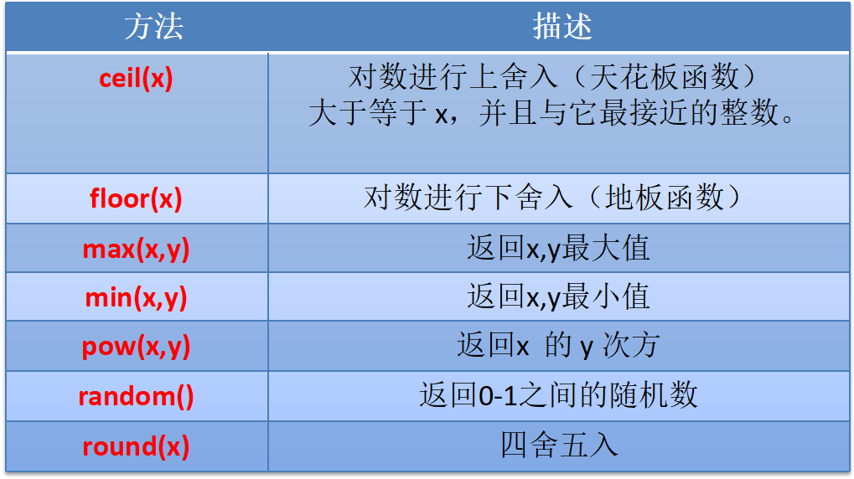
Math常用方法如下：

Slide 8
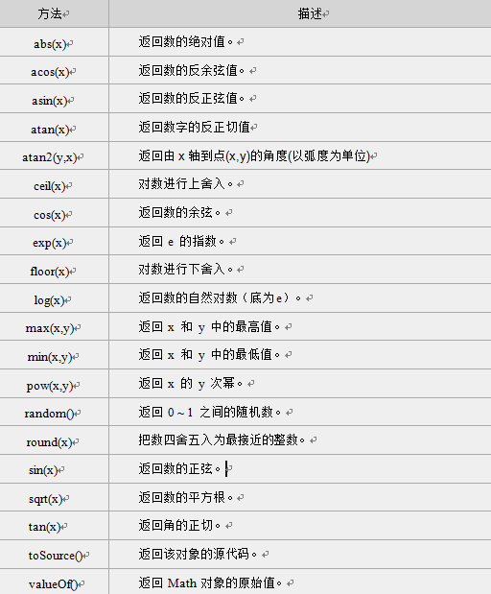

Slide 9
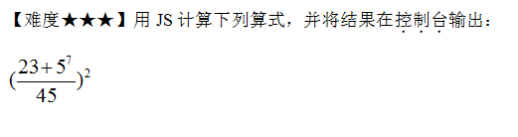
其实很简单的哦
请写出程序：随机返回m-n之间的随机整数（包含m和n , m和n是正整数）

Slide 10

数据类型转换

Slide 11
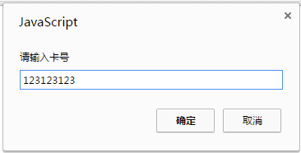
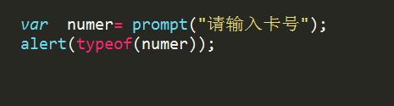

Slide 12
数据类型转换
1：将数字类型转换为字符串类型
隐式类型转换
强制类型转换（String(), 变量.tostring()）
2：将字符串转换为数字类型
隐式类型转换
强制类型转换(Number(),parseInt(), parseFloat())
3：将其他数据类型转换为布尔类型
强制类型转换 :Boolean() 数字0转换为false

Slide 13
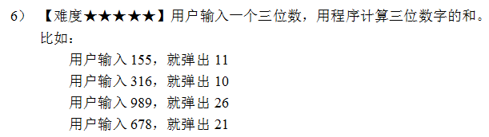
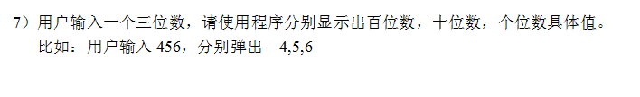
案例练习

Slide 14
逻辑运算符
概念：逻辑运算符用于测定变量或值之间的逻辑。
运算符 | 描述
&& | and （且）
|| | or （或）
！ | not （非）

Slide 15
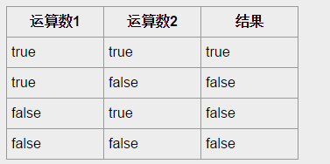
逻辑AND运算符（&&）

Slide 16
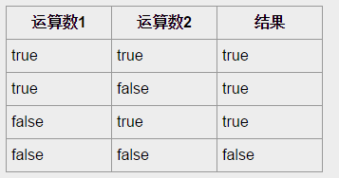
逻辑OR运算符（||）

Slide 17
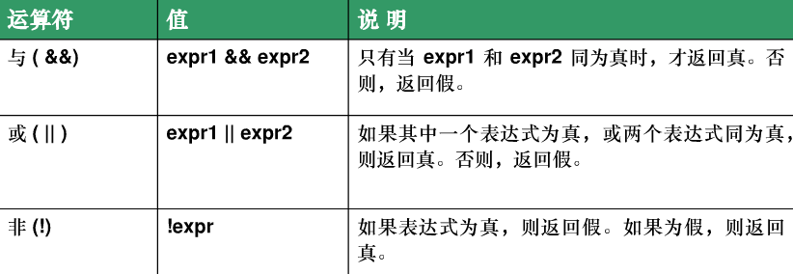

Slide 18
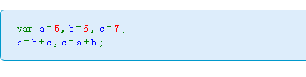
等号运算符，逗号运算符
运算符 | 含义
== | 等于，比较的是内容
=== | 全等，比较的是内容和数据类型
!= | 不等于，判断的是内容
!== | 不全等于，判断的是内容和数据类型

Slide 19
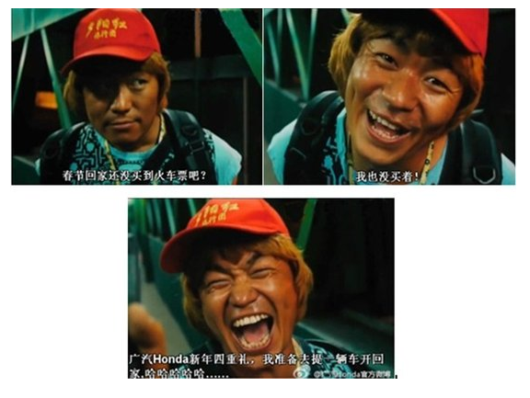

Slide 20
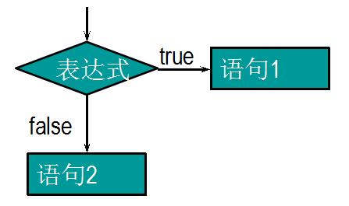
if。。。else.....结构

Slide 21
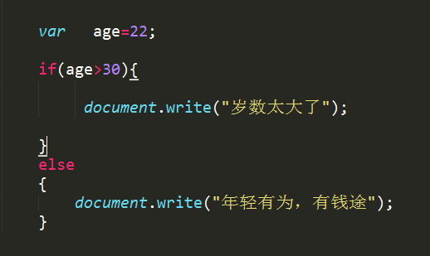
首先是一个“if”，它后面紧跟着一个括号，括号里则是一个条件，确切地说是一个布尔类型的表达式。当条件成立的时候，这个值是true，if里的语句将会得到执行；否则这个值是flase，elst里的语句将被执行。

Slide 22
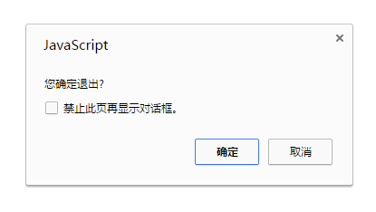
简单小案例热热身
1：当点击确定，弹出消息提示“您已退出” 当点击取消 弹出消息“您已取消退出”
2：接收用户输入一个数字，判断是否是偶数，如果是偶数那么在控制台中将该数字输出，如果不是偶数那么在控制台中提示该数字不是偶数
3：接收用户输入一个数字，判断当前数字是否在20到70之间，如果在该数字范围内，请将该数字输出，否则提示不在该范围内。
4:写一个程序接收用户输入的值，该值和随机产生的随机数（0-99 包含0 和99）做比较，如果用户输入的值大于随机数输出：您赢了，否则您输了

Slide 23
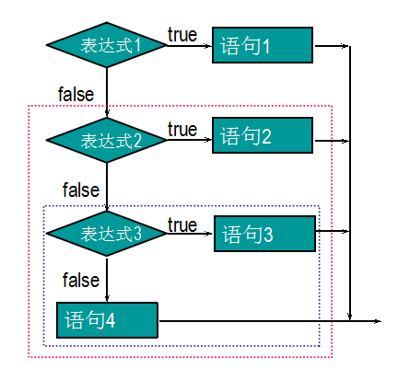
if.... else.....嵌套

Slide 24
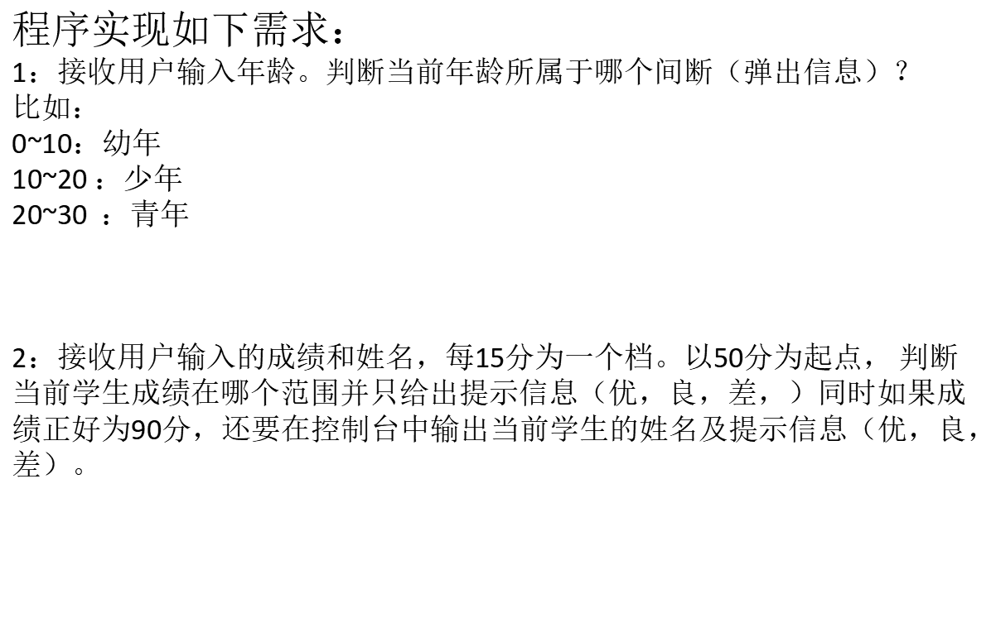
小小案例，锤炼一下自己！

Slide 25
三元运算符
语法：条件表达式?结果1:结果2
含义：问号前面的位置是判断的条件，判断结果为boolean型，为true时执行结果1，为false时执行结果2。

Slide 26
请用三元运算符完成案例
1:接收用户输入的数字，如果是偶数在页面中提示该数字为偶数，如果是奇数那么提示该数字为奇数
2:写一个程序接收用户输入的值，该值和随机产生的随机数（0-99）做比较，如果用户输入的值大于随机数输出：您赢了，否则您输了
3：当点击确定，弹出消息提示“您已退出” 当点击取消 弹出消息“您已取消退出”

Slide 27
多练练总没坏处
1：一个加油站为了鼓励车主多加油，所以加的多有优惠。
92号汽油，每升6元；如果大于等于20升，那么每升5.9；
97号汽油，每升7元；如果大于等于30升，那么每升6.95
编写JS程序，用户输入自己的汽油编号，然后输入自己加多少升，弹出价格。
2：写出以下程序：
收先接收用户输入的用户名，判断该用户名是否是admin,如果不是直接程序终止，如果是那么再次提示让用户输入密码,如果密码是88888,那么提示登录成功，否则提示登录失败。
3：写一个程序，接收用户输入的三个数字，使用三元运算表达式找出最大值

Slide 28


